Slide 1
স্বাগতম

Slide 2
শিক্ষক পরিচিতি
চায়না আক্তার
সহকারি শিক
৭২নং ঈশ্বরদী সঃ প্রাঃ বিঃ
ভাঙ্গা – ফরিদপুর।

Slide 3
পাঠ পরিচিতি
পাঠ পরিচিতি
শ্রেণি-৫ম
বিষয়-বাংলাদেশ ও বিশ্ব পরিচয়
সময়-৪০ মিনিট
পাঠ শিরোনাম-জলবায়ু ও দুর্যোগ

Slide 4
শিখনফল
১০.১.৪ আবহয়াওয়া জলবায়ু পরিবর্তনের ফলে সৃষ্ট দুর্যোগ সম্পর্কে বলতে পারবে ।
১০.১.৬ বাংলাদেশের দুর্যোগ প্রবণ অঞ্চল ও সেখানে সৃষ্ট সমস্যা সম্পর্কে বলতে পারবে ।

Slide 5
এসো আমরা ছবি দেখি

Slide 6
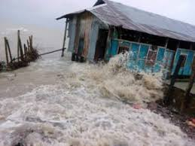
ছবিতে কী হচ্ছে ?
বাড়িঘর নদীগর্ভে বিলীন হয়ে যাচ্ছে

Slide 7
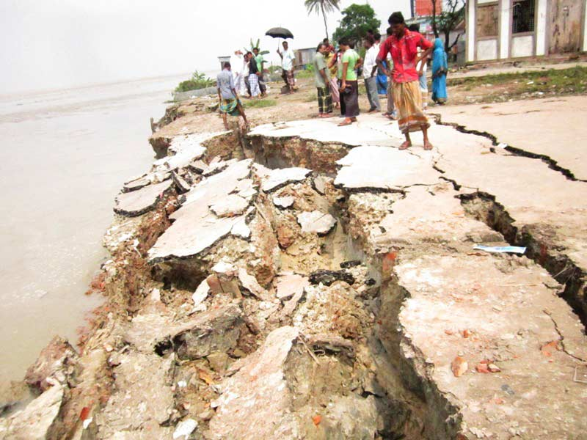
ছবিতে তোমরা কী দেখতে পাচ্ছ ?
নদীর পাড় ভেংগে যাচ্ছে

Slide 8
নদী ভাঙ্গন

Slide 9
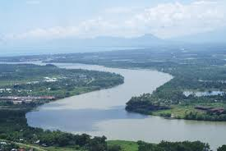
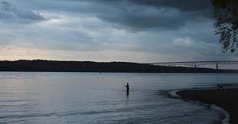
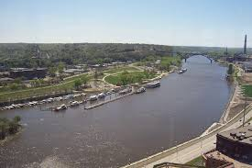

Slide 10
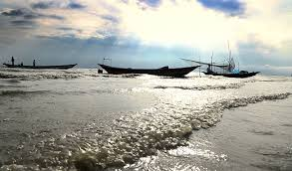
নদীর স্রোত
ও
ঢেউ

Slide 11
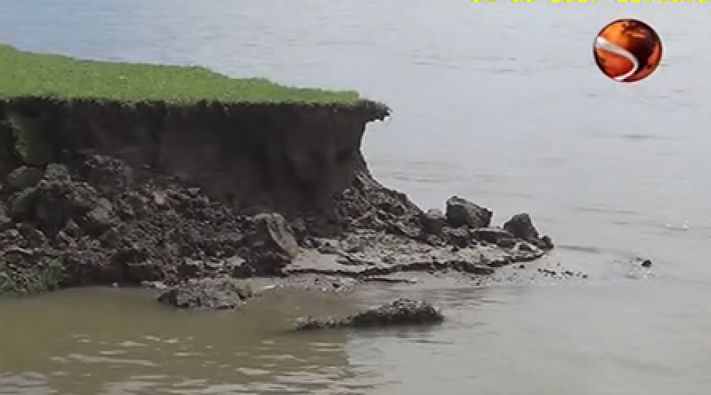
বন্যার কারনে নদী ভাঙ্গন হয়।
া

Slide 12
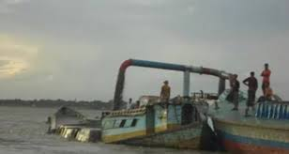
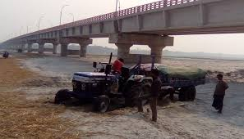
নদী থেকে বালু উত্তোলন করা হছে।এর ফলে নদী ভাঙ্গন হয়।
নদী থেকে বালু উত্তোলন করা হছে।এর ফলে নদী ভাঙ্গন হয়।

Slide 13
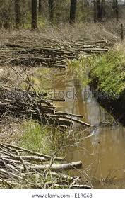
নদী তীরের গাছ কেটে ফেলার কারণে নদীভাঙ্গন হয় ।
Notes:
ব

Slide 14
নদী ভাঙ্গনে ঘড় বাড়ি বিলীন হচ্ছে।

Slide 15
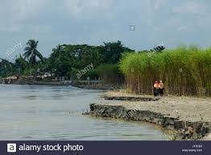
নদী ভাঙ্গনে ফসলি জমি ক্ষতি হচ্ছে

Slide 16
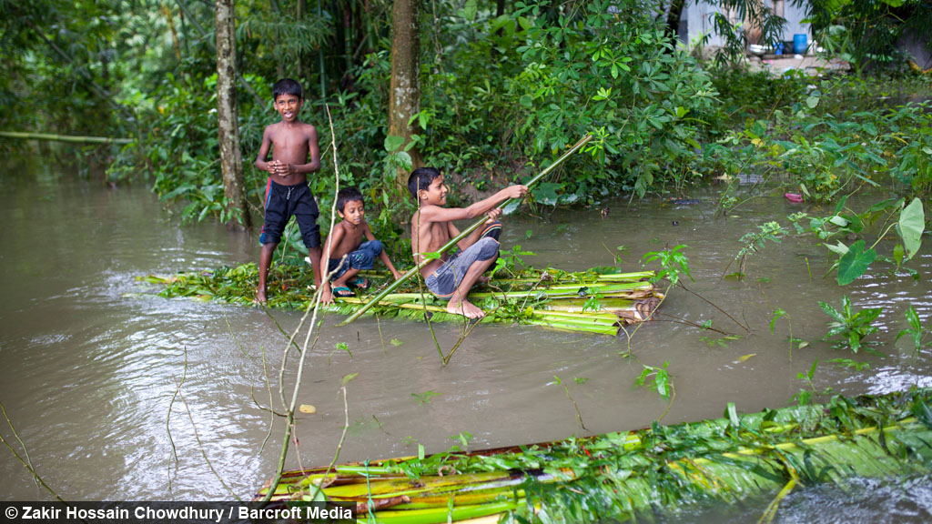
নদী ভাঙ্গনের ফলে বন্যা হয় ।

Slide 17
পাঠের সাথে সংযোগ
তোমার বইয়ের ৫০ পৃষ্ঠা খোল। পাঠটি নীরবে পড়।

Slide 18
দলীয় কাজ
ক দল
নদী ভাঙ্গনের ফলে কী হয়?

Slide 19
খদল
নদী ভাঙ্গনের কয়েকটি কারণ লেখ।

Slide 20
মূল্যায়ণ
নদী ভাঙ্গনের কারণ গুলো লেখ/

Slide 21
পরিকল্পিত কাজ
পরিকল্পিত কাজ
নদীর পাড় রক্ষার কয়েকটি উপায় ।

Slide 22
ধন্যবাদ

